Slide 1
関数
JavaScript 第12回

Slide 2


関数とは
よく行う処理を一つにまとめた小さなプログラム
皮をむく
関数

Slide 3


関数の利点：効率化
何度でも使える
皮をむく
関数

Slide 4


関数の利点：可読性
コードが誰でも読みやすくなる
皮をむく
関数
皮と実を
識別
刃を
入れる
少しずつ
回す
皮を
捨てる
…

Slide 5
関数の利点：管理の統一性
一括でコードを直せる
皮をむいて半分に切る
関数

Slide 6
関数をつくる
関数につける名前
function 関数名() {
処理
}
実行したい処理

Slide 7
簡単な関数の作成
コンソールに“Hello World!”と表示する関数
function hello() {
console.log("Hello World!");
}

Slide 8
関数を実行する
実行したいタイミングで関数名を書く
hello();

Slide 9
セレクタの基礎
第7回

Slide 10


ゴール
今回はこれを作ります
クリックするとページ遷移

Slide 11

いままでのCSS
タグを利用した指定だとスタイルを細かく設定できない
HTML
<div>オレンジ</div>
<div>ピンク</div>
<div>グリーン</div>
CCS
div {
color: Orange;
}

Slide 12
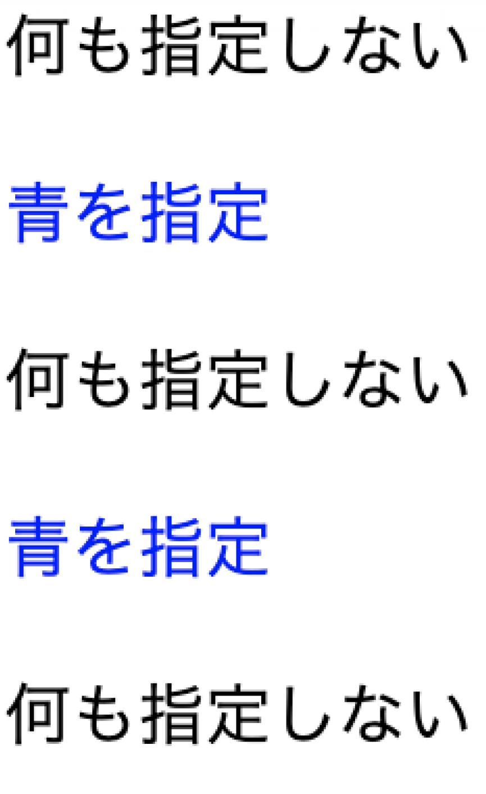
class属性を利用する
classを用いることで特定のセレクタにデザインを加えることができる
HTML
<p>何も指定しない</p>
<p class="blue">青を指定</p>
<p>何も指定しない</p>
<p class="blue">青を指定</p>
<p>何も指定しない</p>
classを指定
CCS
.blue {
color: blue;
}
ドットとclass名

Slide 13
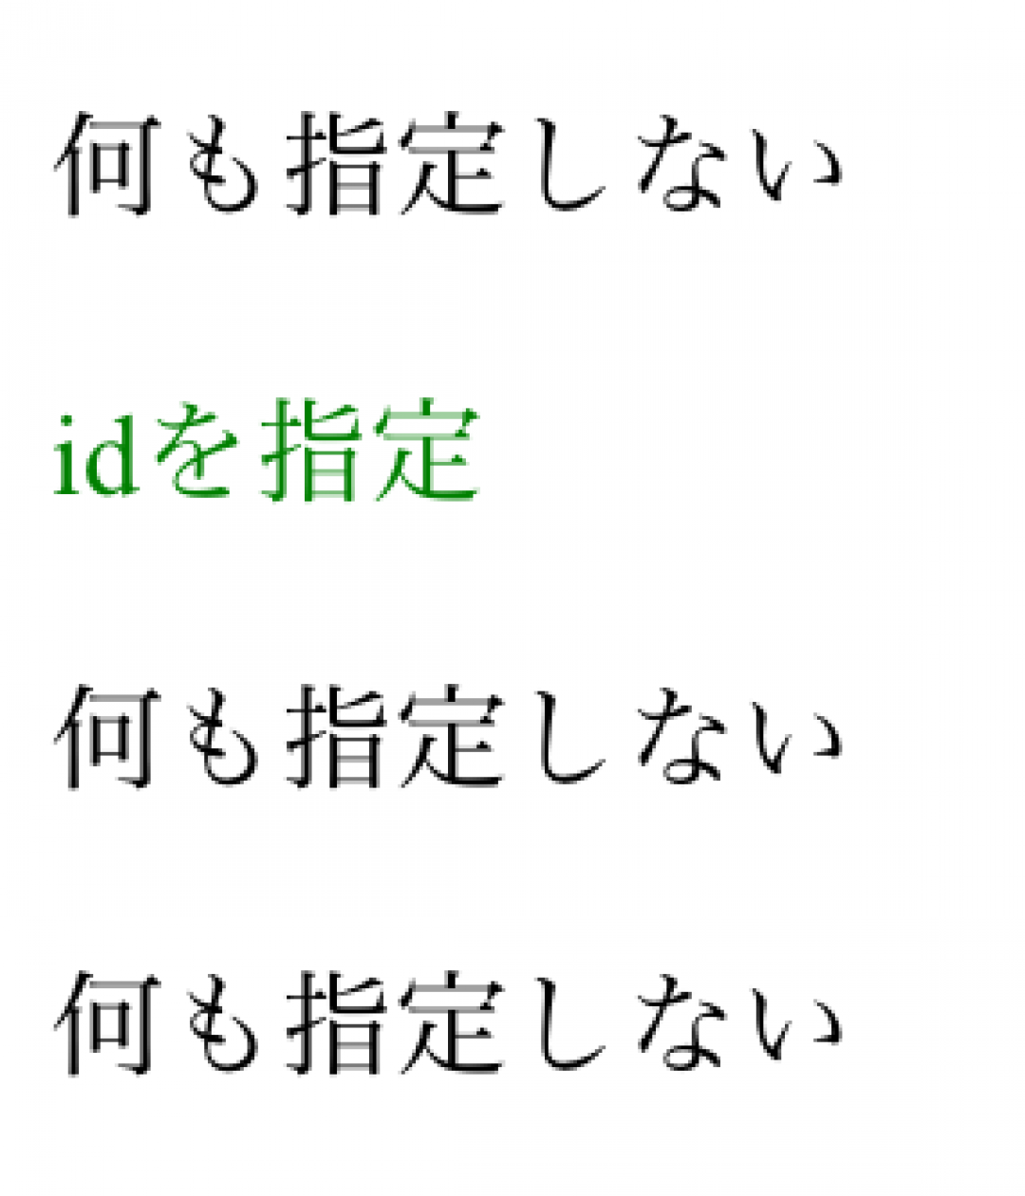
Id属性を利用する
idを用いることで特定のセレクタにデザインを加えることができる
classとは違いidは１ページ内で１度しか使えない
HTML
<p>何も指定しない</p>
<p id="green">idを指定</p>
<p>何も指定しない</p>
<p>何も指定しない</p>
idを指定
CCS
#green {
color: green;
}
#とclass名

Slide 14
複数のセレクタを選択
,で セレクタを区切ると、複数のセレクタに同じデザインを適応できる
以下のコードは h1 タグとクラス名がappleの要素を指定している
*を指定すると、全ての要素を指定することができる
これをユニバーサルセレクタという
CCS
h1, .apple {
color: red;
}
CCS
* {
text-align: center;
}

Slide 15
:before, :after 擬似要素
:before擬似要素、:after擬似要素とcontentプロパティを用いて
要素の直前や直後にデザインされた文字などを挿入することができる
これは注意書きです。
新しいコンテンツ
コンテンツ
コンテンツ
※これは注意書きです。
新しいコンテンツ
コンテンツ
コンテンツ
:beforeとcontent
プロパティを一緒に使う
＋
CCS
.precaution:before {
content: "※";
color: red;
margin-right: 6px;
}

Slide 16
練習問題
new クラスの直後に[NEW !!]と追加しましょう
※これは注意書きです。
新しいコンテンツ [NEW!!]
コンテンツ
コンテンツ
大きさ→16px、色→#FF4602
間隔を4px開ける

Slide 17
入れ子構造
以下のようにタグの中にタグが入っている構造を入れ子構造という
div id=“main”
HTML
<div id="main">
<p>Hello</p>
<div class="item">
<p>Hello</p>
</div>
<p>Hello</p>
</div>
<div id="sub">
<p>Hello</p>
</div>
Hello
div class=“item”
Hello
Hello
div id=“sub”
Hello

Slide 18
子孫セレクタ
div id=“main”
HTML
<div id="main">
<p>Hello</p>
<div class="item">
<p>Hello</p>
</div>
<p>Hello</p>
</div>
<div id="sub">
<p>Hello</p>
</div>
Hello
div class=“item”
CCS
Hello
#main p {
color: red;
}
Hello
div id=“sub”
Hello

Slide 19
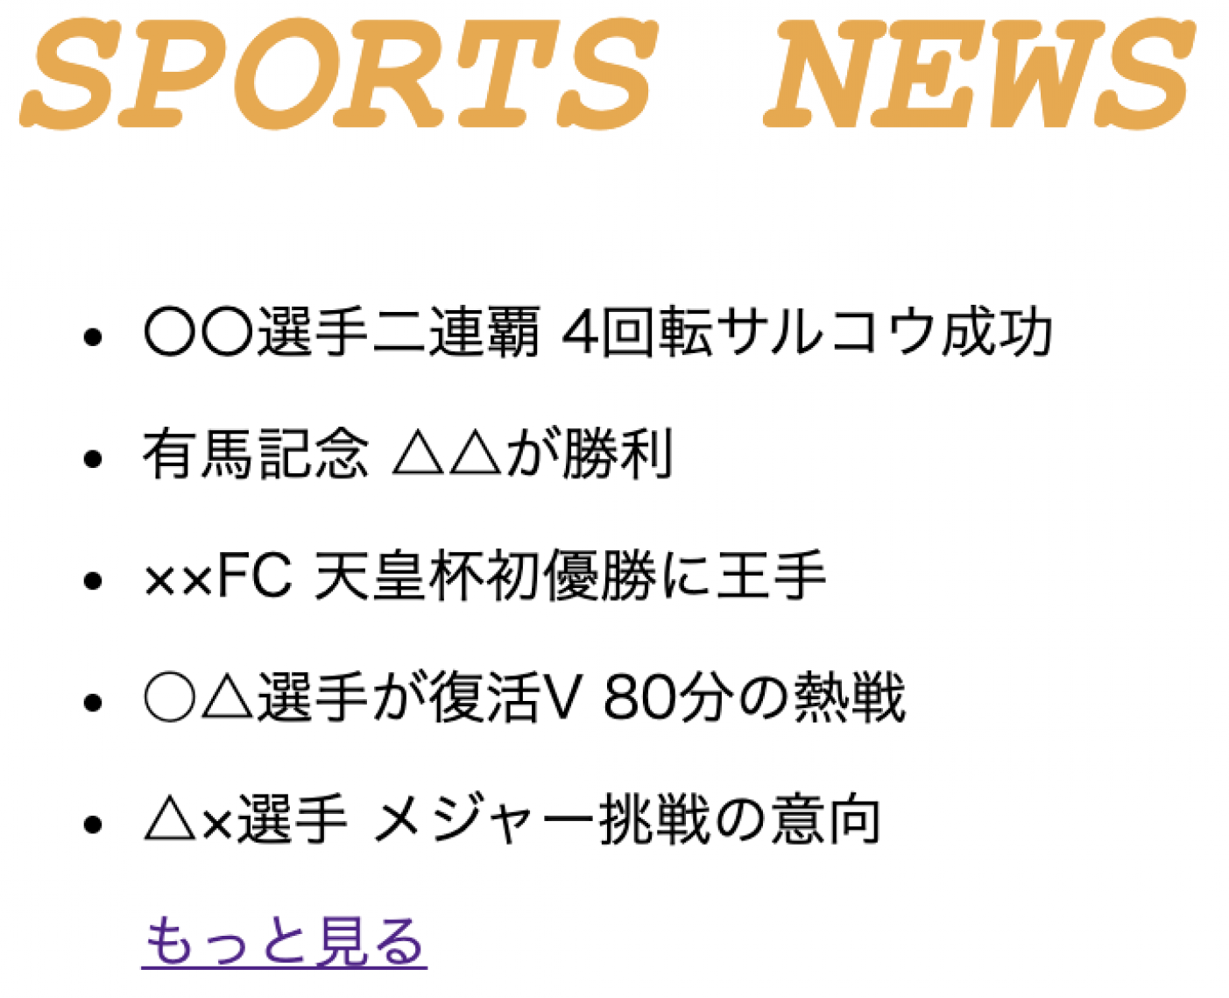
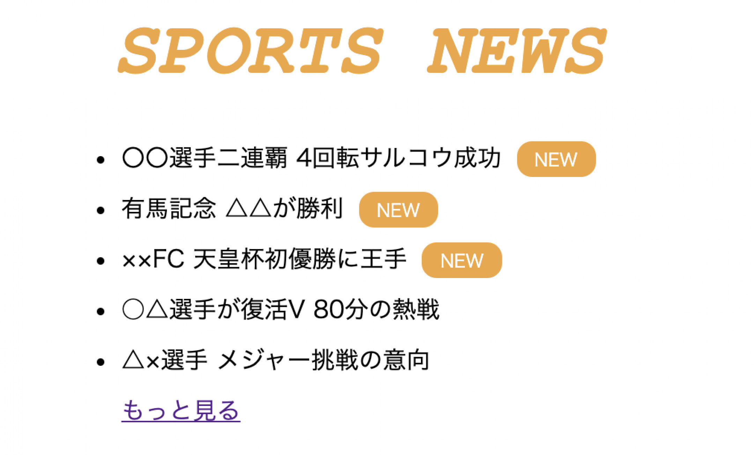
Mission1 擬似セレクタの利用
擬似セレクタを利用して、NEWマークをつけます

Slide 20
Mission1 流れ
class="new"を追加した要素の直後にNEWという文字を追加
図のようにデザインする
大きさ→12px
色→#fff
背景色→#f1a73a
NEW
6px
12px
12px
10px
6px
10px
10px

Slide 21
デザイン
HTML
<head>
<meta charset="UTF-8">
<meta http-equiv="X-UA-Compatible" content="IE=edge">
<meta name="viewport" content="width=device-width, initial-scale=1.0">
<title>Document</title>
<link rel="stylesheet" href="style.css">
</head>
<div>オレンジ</div>
<div>ピンク</div>
<div>グリーン</div>
<head>
<meta charset="UTF-8">
<meta http-equiv="X-UA-Compatible" content="IE=edge">
<meta name="viewport" content="width=device-width, initial-scale=1.0">
<title>Document</title>
<link rel="stylesheet" href="style.css">
</head>
CCS
div {
color: Orange;
}
フォント
日本語→メイリオ
英語 →Ricty Diminished

Slide 22
皮をむく
処理
皮をむく
処理

Slide 23
HTML
<div>オレンジ</div>
<div>ピンク</div>
<div>グリーン</div>
CCS
div {
color: Orange;
}

Slide 24
皮をむく
処理

